Slide 1
Linköping Comprehensive Cancer Center
En sammanhållen cancervård och forskning och utbildning inom cancer

Slide 2
Ackreditering enligt OECI
Internationell ackrediteringsstandard av vård, utbildning och forskning inom cancer.
Syfte En högkvalitativ och likvärdig cancervård för patienter i Europa
EU-mål 90 % av alla cancerpatienter inom EU ska ha tillgång till ackrediterad cancervård innan 2030.
19/6 2024 blev vi ackrediterade som Linköping Comprehensive Cancer Center!

Slide 3
Vad är LCCC?
Arbetar för förbättringar
Arbetar för mer mandat till golvet
Arbetar för akademiska läkare i ledande positioner
Övervakar cancervård, forskning och utbildning
Leder cancerutbildning
OP ssk resursen
Kloka kliniska val
En samlande organisation inom RÖ/LiU för cancer
Vård, Forskning och utbildning
Arbetar efter medicinska resultat/visioner/mål
Verksamhetsledning-kompetens och strategiskt
Ledningsråd-verkställande utskott
Processteam
Strategisk plan
Årsrapport
LPO ansvar-cancer
SVF ansvar
Alla patienter som i någon fas handlägg inom RÖ

Slide 4
Processfokus
Tvärsöver befintliga centrum och kliniker byggs nu Linköping Comprehensive Cancer Center upp.
Koll på arbetsprocesserna Att vi har koll på arbetsprocesserna i hela vårdflödet, från patientens första besök till det sista. Att vi identifierar svagheter i kedjan och gör upp åtgärdsplaner.
Operations ssk brist/opsalsbrist US
Avsaknad av operationsstrategi US-drabbar cancer
Medarbetare som leder arbetet
Processledaren sitter centralt i processen, en medicinskt kunnig (läkare, ssk eller annan klinisk yrkesgrupp) och en utveckling och/eller kvalitetsledare tillsammans.
Som experter på varje del i processen har man samma upplägg, varje innevaranade klinik bidrar med motsvarande.
Stort medarbetareinflytande över sin vardag

Slide 5
En sammanhållen styrning av cancervård, forskning och utbildning inom cancer
Tvärsöver befintliga centrum och kliniker byggs nu Linköping Comprehensive Cancer Center upp.
Linköping Cancer Centers syfte är att gemensamt styra och hålla ihop cancerprocesserna på övergripande nivå.
Ledning
Koordinerar cancervård, cancerforskning och utbildning inom cancer i Region Östergötland och Linköpings universitet
Inkluderar centrumchefer och verksamhetschefer från verksamheter med stor andel cancervård
Ledamöter från såväl Region Östergötland som Linköpings universitet samt från Jönköping och Kalmar och patientrepresentanter
Strategisk plan med mål för 2024-2026

Slide 6
,
Organisation Linköping Comprehensive Cancer Center
Rektor, Jan-Ingvar Jönsson
Regiondirektör, Mikael Borin
Hälso- och sjukvårdens ledningsgrupp
LCCC Verksamhetsledning
Ninnie Borendal Wodlin, Vårddirektör
RCCC och representanter från SÖSR
Ledningsråd (Stab)
Patientrepresentanter
Representanter från akademiska forskningsrådet
Diagnostikcentrum Lena Bergvin Lundqvist | Centrum för kirurgi, ortopedi och cancervård Ida Dånmark | Sinnescentrum Eva-Lena Zetterlund | Medicincentrum Eva Ljunggren | Psykiatricentrum Therese Johansson | Barn- och kvinnocentrum Tobias Ekenlie | Hjärtcentrum Magnus Janzon | Primärvårdscentrum Johan Nordén | Närsjukvården i västra Östergötland Helén Lövborg
Fysiologiska kliniken, Norrköping Klinisk farmakologi Klinisk genetik Klinisk immunologi och transfusionsmedicin Klinisk kemi Klinisk mikrobiologi Klinisk patologi Laboratoriemedicin sjukhus Medicinsk strålningsfysik Patientnära laobratoriemedicin Röntgenklinik, – Linköping – Motala – Norrköping Precisionskmedicinskt laboratorium | Cancer- och lungsjukvårdsenheten Dagkirurgin CKOC – Linköping – Norrköping Enheten för samordnad cancerutredning Hematologiska kliniken Kirurgiska kliniken – Linköping – Norrköping Lungmedicinska kliniken Mag-tarmmedicinska kliniken Onkologiska kliniken Ortopediska kliniken – Linköping – Norrköping Urologiska kliniken | ANOPIVA – Linköping – Norrköping Hand- och plastikkirurgiska kliniken Käkkliniken Neurofysiologiska kliniken Neurokirurgiska kliniken Neurologiska kliniken Rehabiliteringsmedicinska kliniken Smärt och rehabiliteringscentrum Ögonkliniken Öron-, näs- och halskliniken | Allergicentrum Arbets- och miljömedicin Endokrinmedicinska kliniken Hudkliniken Infektionskliniken Njurmedicinska kliniken Rehabenheten Reumatologiska kliniken | Barn- och ungdomshälsan Barn- och ungdomspsykiatriska kliniken – Linköping – Norrköping Flyktingmedicinskt centrum Psykiatriska kliniken – Linköping – Motala-Mjölby – Norrköping Rättspsykiatriska regionkliniken | Barn- och ungdomskliniken, Norrköping H.K.H. Kronprincessan Viktorias barn- och ugdomssjukhus Kvinnokliniken i Linköping Kvinnokliniken i Norrköping | Fysiologiska kliniken US Hjärtverksamhetens sekretariat Kardiologiska kliniken US Kardiologiska kliniken VIN Thorax-kärlklliniken | 1177 b Allmänmedicinskt utbildningscentrum Barnhälsovården Vårdcentrum Finspång Rehab Finspång Vaccinationskliniken Vårdcentralen och jourcentraler | Habiliteringen Medicinska specialistkliniken Rehab väst
Näsjukvården i centrala Östergötland Niclas Hilding
Akutkliniken US Medicinska och geriatriska Akutkliniken Närvårdskliniken Resurs och kompetens Rörelse och hälsa
Närsjukvården i östra Östergötland Lena Törnfeldt
Akutklininiekn VIN Geriatriska kliniken VIN LAH I Norrköping Medicinkliniken VIN Rehab Öst

Slide 7
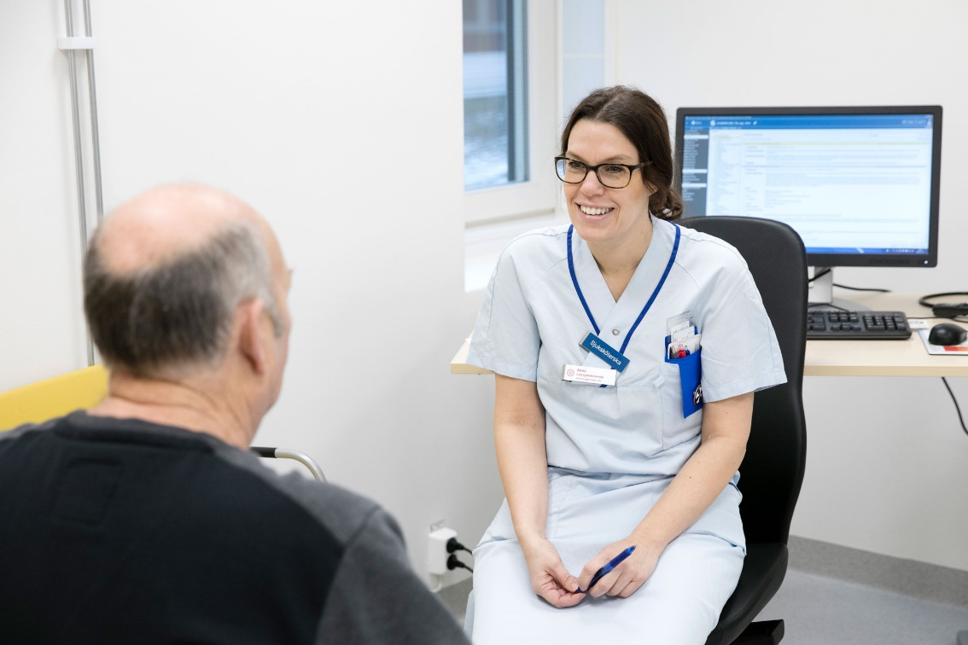
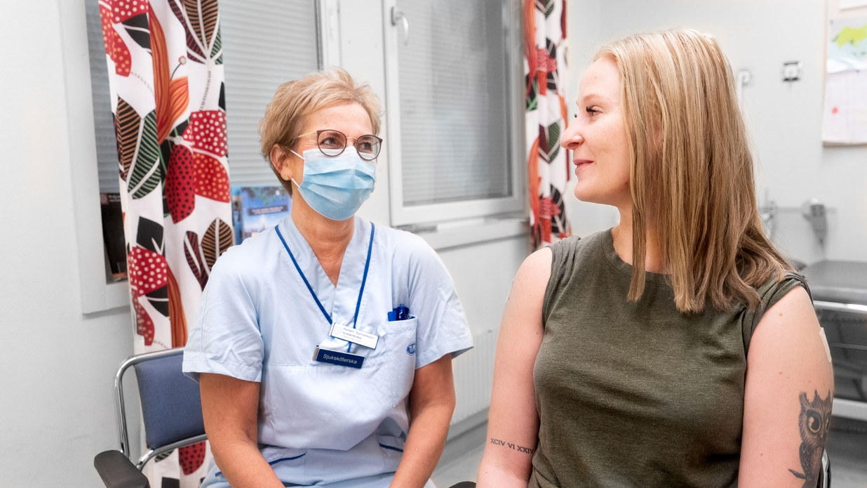
Cancerpatienten får en starkare roll
Vinster för verksamheterna
Patientcentrerad vård enligt OECI
Patienten har en starkare roll, med större inblick i vårdens alla delar. Patientföreningarna har också ett starkare inflytande.
Cancerverksamheterna använder statistik från patientrapporterade mått (PROM- och PREM-enkäter) som en viktig del i cancervårdens utveckling.
Patientrepresentanter är delaktiga i verksamheternas beslut om satsningar på forskning och utveckling.

Slide 8
Utvecklingsområden för LCCC
Strategiska mål
Leder Cancerprocessteamen i RÖ
Ansvar att genomföra GAP-analyser för respektive cancerprocess
Sammanhållen och tydlig struktur i arbetet
Kvalitetsdriven utveckling
Fullt mandat att fatta beslut
Utveckling av forskning
Akademiskt forskningsråd
Scientific advisory board
Startsäkringen
Att skapa förtroende i organisationen
Att alla verksamhetens frågor tas upp och besvaras/löses
Att verksamheten tidigt rapporterar brister, redan innan de skett
Att lägre ledningsnivåer släpper frågor till LCCC

Slide 9
Utvecklingsområden för LCCC
Strategiska mål
Vidareutveckling av precisionsmedicin
Utökat samarbete
Molektylärtumörråd
Fortsätter LCCC cancerutbildning för all vårdpersonal
Grunden för att förstå hela processen
Nationella nätverket för CCCs
Omvårdnadsfrågor
Utökad samverkan kring patient och närståendes inflytande
Hålla ihop nationella och internationella projekt
Stor ökning i antal senaste åren, kommer bli fler
Utökad samverkan mellan cancervården och psykiatrin
Tydligare rutiner samt fler samverkansytor

Slide 10
LCCCs roll i SÖSR
LCCC ansvarar för alla SÖSR patienter som är med på MDK
LCCC arbetar för att hela SÖSR skall ackrediteras som ett CCCn
LCCC arbetar för att operationsresursen skall bli tillräcklig för cancerpatienterna

Slide 11
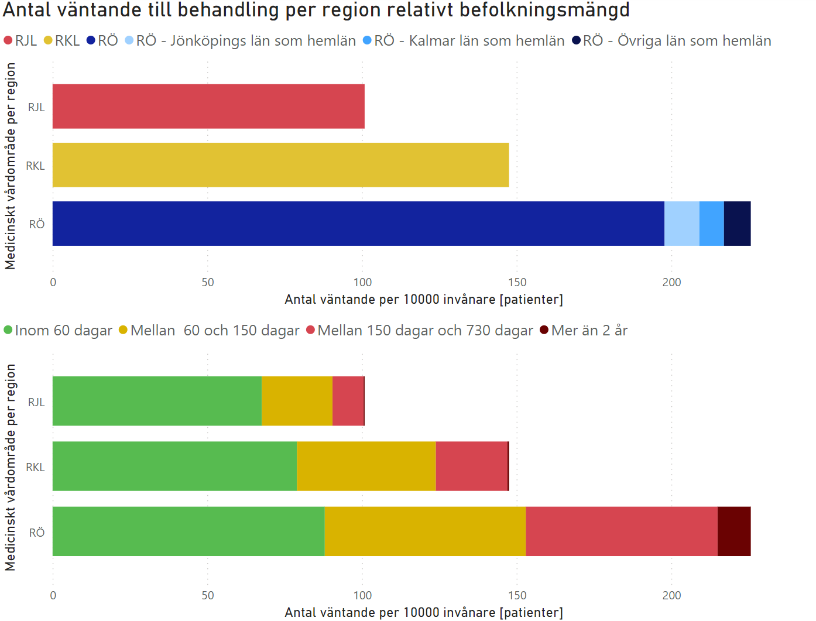
Antal väntande på op per region

Slide 12
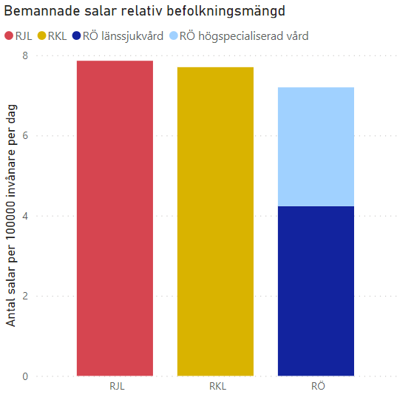
Vi behöver er hjälp att operera patienter så vi får plats med den högspecialiserade kirurgin

Slide 13
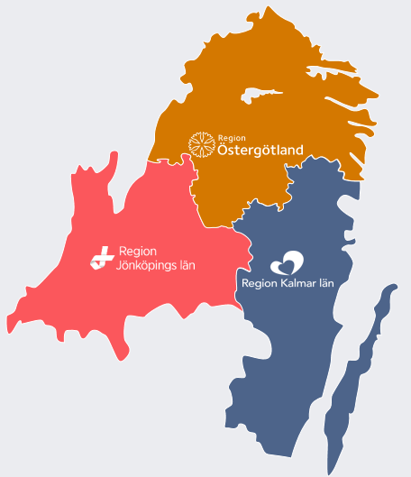
Ska SÖSR bilda ett CCCn?
Argument för:
Ja minst 90% av befolkningen skall ha CCC tillgång
Ja, det är ju så vi arbetar i stora delar redan idag
Ja det skulle ytterligare stärka vår cancervård, forskning och utbildning
Det skulle göra det tryggare för våra patienter
Vi skulle gemensamt arbeta tydligare mot samma mål
Vi skulle stärka vår position i relation till övriga CCC
Sannolikt positivt för ekonomin
Argument emot:
Nej det är för jobbigt, arbetet är större än vinsten
Vi vill få arbeta självständigt och inte behöva komma överens

Slide 14
LCCCs ansvar
RCCs ansvar
Ledning av regionens processteam
Detaljgranska och följa varje cancerprocess
Tillgång till medicinska data
Forskning
Akademiskt forskningsråd
Utveckling av cancerverksamheterna i RÖ enligt LCCC strategiska plan
Säkerställande av ackreditering av cancervård, utbildning och forskning
Nationella nätverk mellan CCCs
Dashboard – Verktyg för att leda enligt kvalitét
Sjukvårdsregionalt övergripande processledararbete för hela SÖSR
SVF samordning inom hela sjukvårdsregionen
Nationell samverkan kring kunskapsstyrning
Nationellt ansvar för tre kvalitetsregister
Insamling och bearbetning av data till cancer och kvalitetsregister i SÖSR
Nationellt ansvar för nio vårdprogram och Min vårdplan
Regionalt programområde cancersjukdomar =RCC Sydösts styrgrupp -samverkan inom kunskapsstyrningssytemet i SÖSR -remisshantering
Nationellt arbetsgrupper och arbete i SÖSR; Prevention, screeening, Pallitiv vård, cancerrehab mm

Slide 15
Sammanfattning
Cancervården i RÖ har nu blivit ackrediterad i enlighet med EU krav
Linjeledning för cancer inom RÖ/LiU/RCC är nu samlad, leds av Vårddirektör
Möjligheter att övervaka och ta beslut finns
Ökat behov av kliniskt och forskningssamarbete inom hela SÖSR finns
Här behövs krafter inom vården för att det skall bli verkstad
LCCC vill helst att detta utvidgas till hela SÖSR

Slide 16
Styrkor inom Linköping Comprehensive Cancer Center
Linköping Comprehensive cancer center
Mycket kunniga och motiverade medarbetare
Sömlösa övergångar mellan sjukvård, universitet och utbildning
Mycket bra utbildningsmiljö, struktur och innehåll
Patientrepresentanter i LCCCs styrelse
Välutvecklad struktur inom Apotek, patologi och precisionsmedicin samt Smärt- och palliationsteam
Samarbete kommunal hälso- och sjukvård
Central roll i nationella vårdprogram
CMIV-Sectra samarbetet
Utmärkt miljö för forskning – stor utvecklingspotential

